Slide 1
이동통신의 역사 4G vs 5G
신용구

Slide 2
목차
이동통신의 과거화 현재
4G vs 5G
5G의 필요성
5G의 목표
추가자료 – Multiple Access

Slide 3
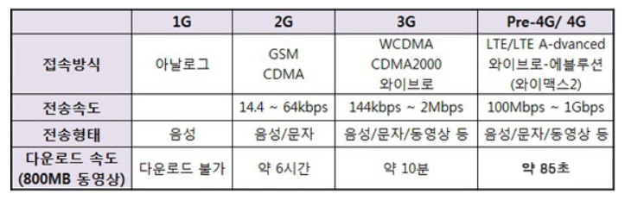
이동통신의 과거와 현재

Slide 4
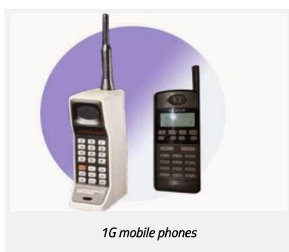
이동통신의 과거와 현재 – 1G
아날로그 통신
데이터 양 ↑
전송속도 ↓
주파수 부족
1988년 ~1996년 사용

Slide 5
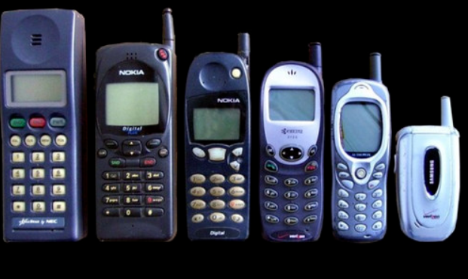
이동통신의 과거와 현재 – 2G
1996년 도입
디지털 통신 ( 아날로그 신호 -> 디지털 신호)
전송속도 : 14.4~64kbps
011, 017 등은 대부분 2G
통신규격 : GSM ( Global System for Mobile communications, Europe) , CDMA(Code Division Multiple Access, USA)

Slide 6
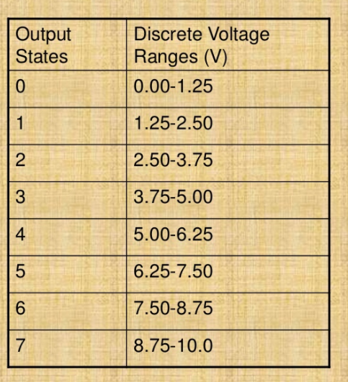
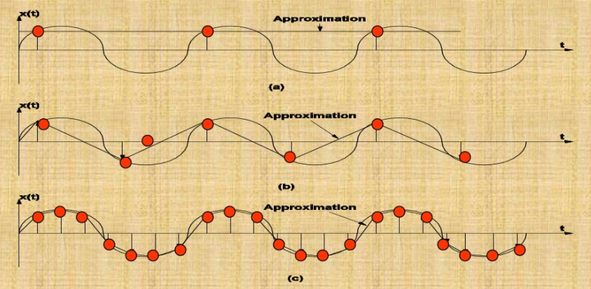
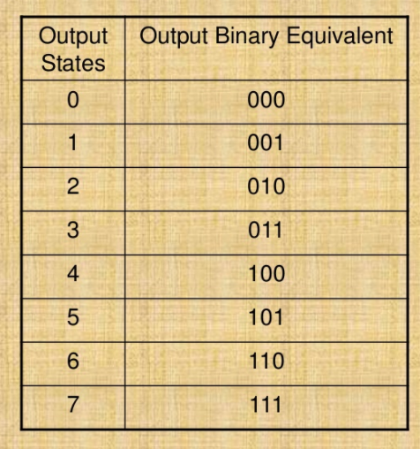
아날로그 -> 디지털 변환
아날로그 : 연속적인 값의 시그널로 온도, 소리 , 속도 같은 값
디지털 : 정수와 같이 discrete값
아날로그 -> 디지털 변환기 : ADC, A/D, A2D
1. Quantization 2. Encoding * Sampling

Slide 7
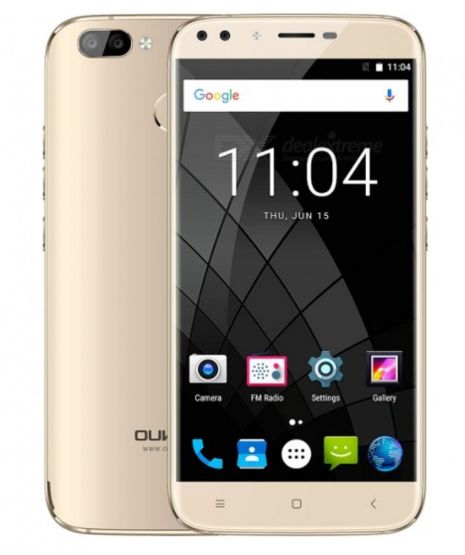
이동통신의 과거와 현재 – 3G
2002년 도입
GSM -> WCDMAS -> HSPA, HSPA+
CDMA -> CDMA2000->CDMA 2000 EV-DO 리비전(Rev.)A/B
전송속도 : 144k ~204Mbps

Slide 8
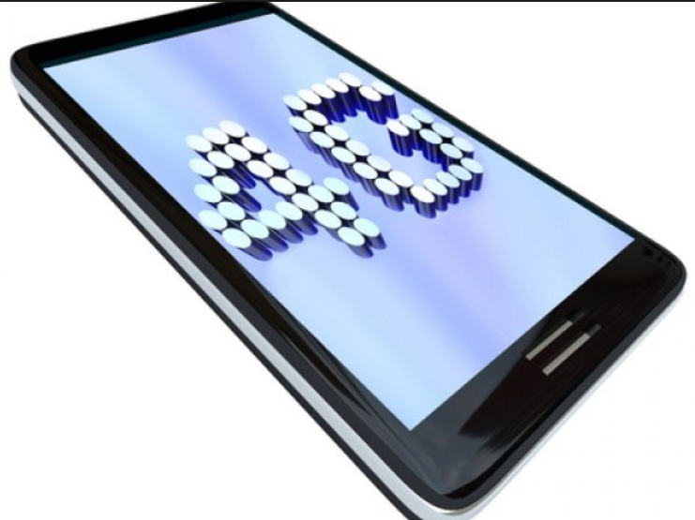
이동통신의 과거와 현재 – 4G
2008년 , ITU 4세대 이동통신 규격 정의.
저속 이동 : 1 Gbps, 고속 이동 : 100Mbps
* LTE : LTE는 4세대 이동통신 규격에 맞지 않음. 4세대 이동통신 규격은 LTE를 개선한 LTE-Advanced와 Wibro-evolution이 맞춤. 사실상 3.9세대.

Slide 9
4G vs 5G
4G
5G
6GHz 주파수를 여러 대를 묶어 사용
지연속도 : 30ms
전송속도 : 1Gbps
28GHz 사용(30~300확보)
지연속도 : 3ms
전송속도 : 10Gbps

Slide 10
5G의 필요성
홀로그램, 가상현실 등의 대용량 전송 서비스 목표
사물인터넷으로 인한 대역폭 부족
유선과 유사한 품질의 무선 통신 환경을 제공.

Slide 11
5G의 목표
1000억 이상의 연결 지원
대기시간 1ms 미만
최대 10Gpbs 속도 지원

Slide 12
추가자료 - Multiple Access
이동통신에서는 한 개의 기지국을 다수의 단말기에 접속함
다원접속 ( Multiple Access)는 주어진 시간, 공간, 코드, 주파수 등을 여러 사용자가 공동으로 사용하는 전송기술이며 사용자를 구분할 수 있다.
디지털 통신의 접속 방식은 크게 FDMA, TDMA, CDMA 등의 방식으로 나누어 진다.

Slide 13
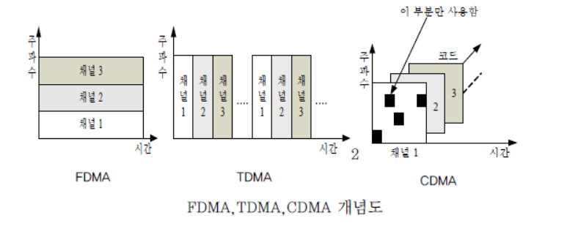
추가자료 - Multiple Access

Slide 14
추가자료 - Multiple Access
FDMA
(Frequency Division Multiple Access)
TDMA
(Time Division Multiple Access)
각각의 사용자가 서로 다른 주파수를 이용
각각의 사용자가 서로 다른 시간 슬롯에 할당하여 실어 보내는 방식

Slide 15
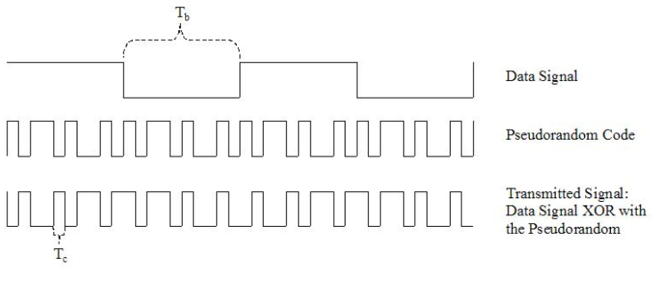
추가자료 - Multiple Access
CDMA( Code Division Multiple Access) : 각각의 사용자 신호에 서로 다른 코드를 곱하여 달리 구분한다. IS-95, CDMA2000, WCDMA등으로 발전해옴.

Slide 16
추가자료 - Multiple Access
CDMA의 장점으로는
1. 통화 용량 증가
2. 고품질의 통화서비스 제공
3. 뛰어난 보안성
4. 저전력 경량 단말기

Slide 17
Reference
https://www.slideshare.net/ahmadkhanjoiya/analog-to-digital-conversion-27608404
http://www.kics.or.kr/Home/UserContents/20151008/151008_154823065.pdf
http://it.donga.com/6131/
http://genesis76.tistory.com/entry/4G-LTE-%EB%93%B1%EC%9D%98-%EC%9D%B4%EB%8F%99%ED%86%B5%EC%8B%A0-%EA%B7%9C%EA%B2%A9
http://blog.lgdisplay.com/2016/06/fifth-generation/
https://www.online-sciences.com/technology/1g-mobile-phones-features-uses-advantages-and-disadvantages/
http://ensxoddl.tistory.com/131

Slide 18
Thank You

